Slide 1
Andorra
Jakub Jenšovský

Slide 2

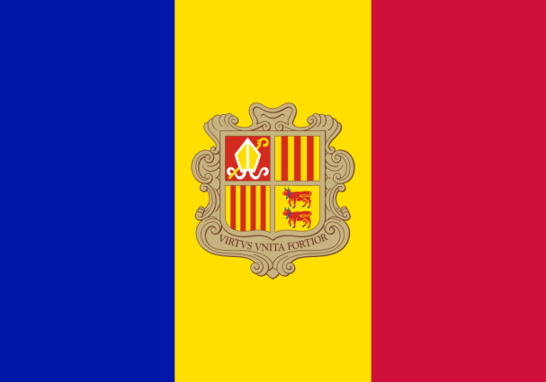
Andorra
= knížectví
Hlavní město : Andorra la Vella
Rozloha : 467,6 km²
Počet obyvatel : 79 250
Úřední jazyk : Katalánština

Slide 3
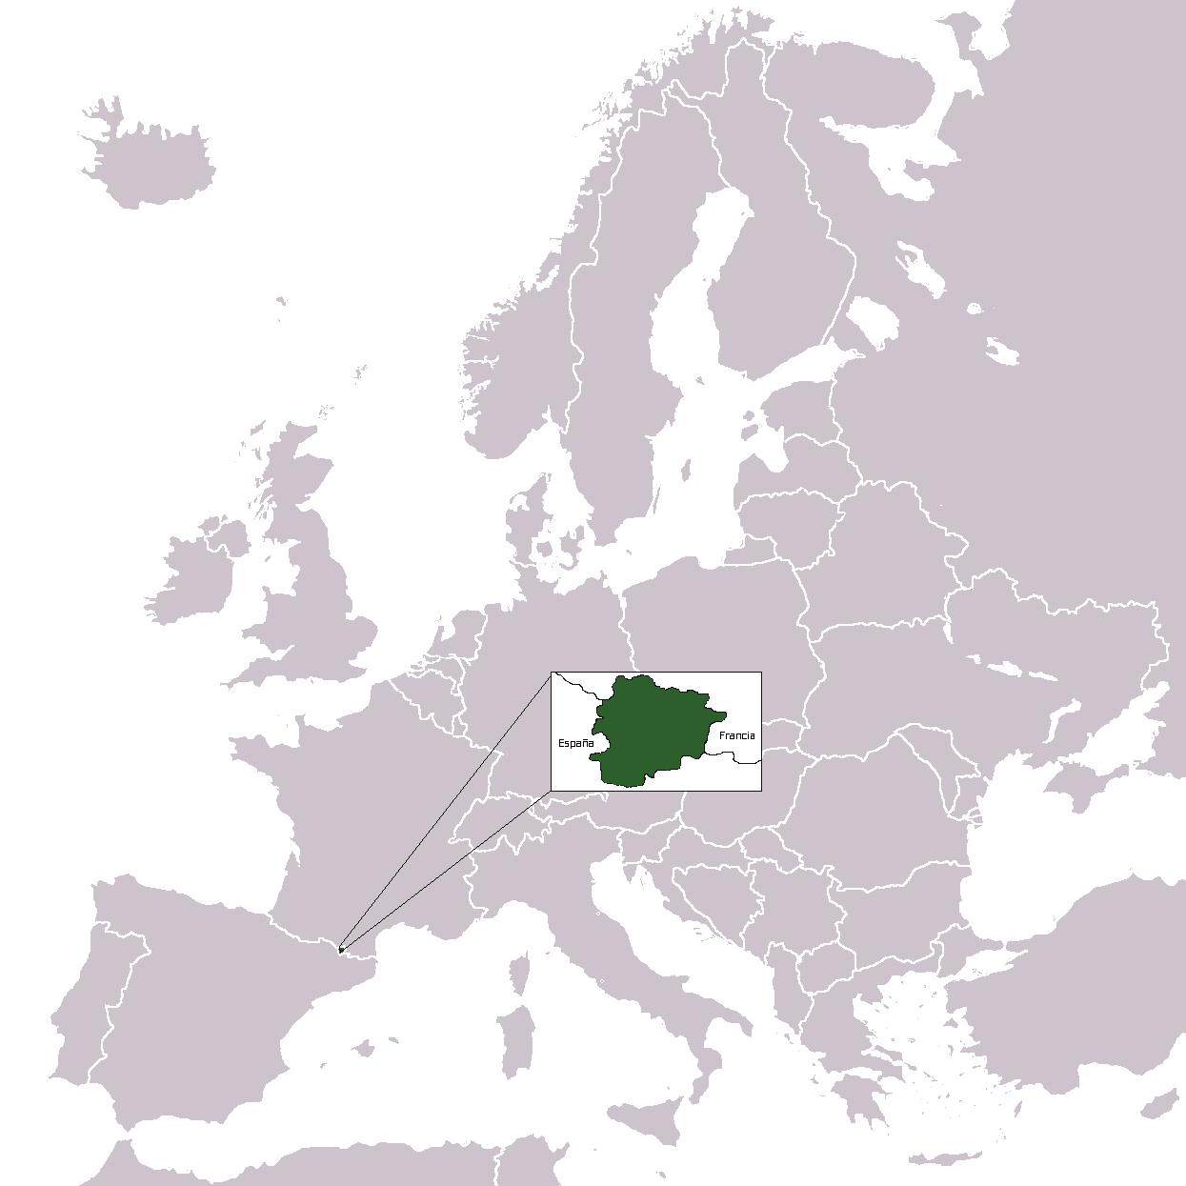
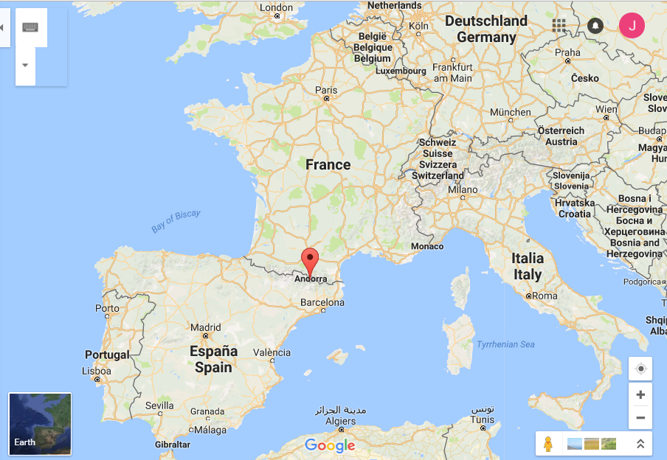
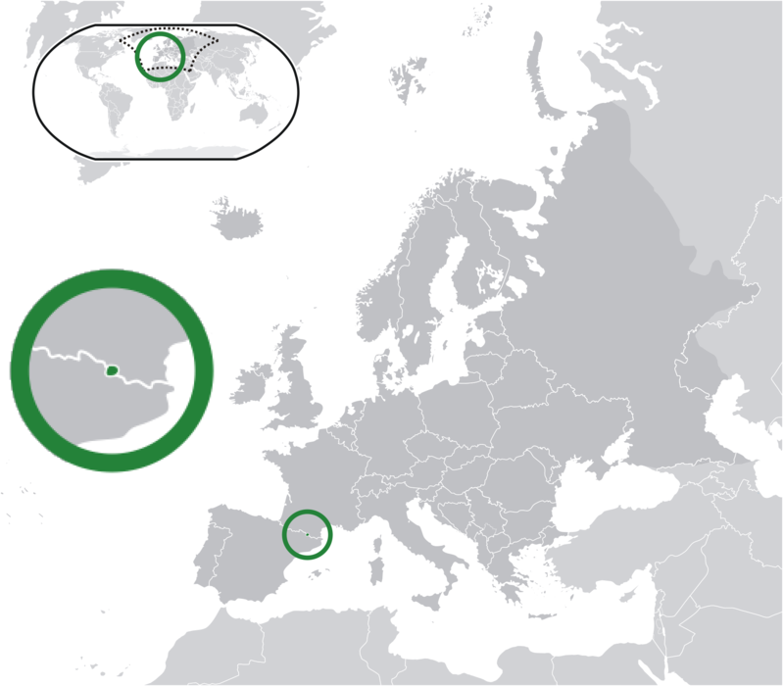
Andorra

Slide 4
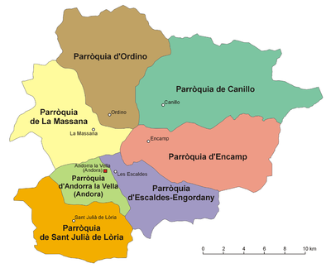
Andorra
Andorra se skládá ze 7 farností :
Andorra la Vella
Canillo
Encamp
Escaldes-Engordany
La Massana
Ordino
Sant Julià de Lòria

Slide 5
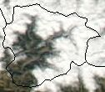
Andorra – přírodní poměry
Andorra leží ve východní části Pyrenejí
Tento stát je obklopen vysokými horami
Téměř polovina země leží nad 1 000 m. n. m.
Klima se podobá okolním zemím Andorry, jenomže zde jsou chladnější léta a v zimě je zde více sněhu

Slide 6
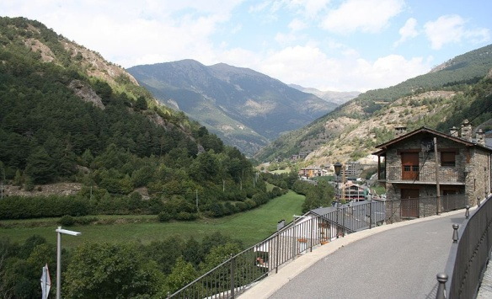
Andorra - ekonomika
Ačkoliv Andorra není členem EU, i přesto je tento stát pro obchod s průmyslovými výrobky považován za člena EU ( pro zemědělské výrobky poté za nečlena )
Hlavní zdroj příjmů je cestovní ruch
Je tu daňový ráj
V zemědělství je zaměstnáno jen 1 % obyvatel
Hlavním odvětvím je chov ovcí

Slide 7
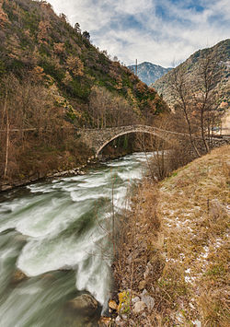
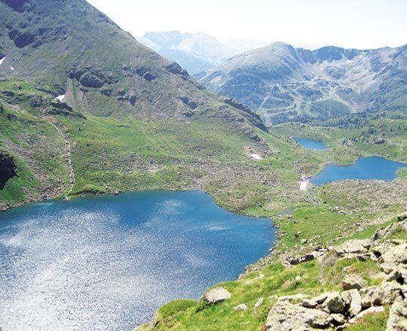
Andorra - vodstvo
Z řek to je například Valira
A z jezer to je například
Tristaina

Slide 8
Andorra – největší města

Slide 9
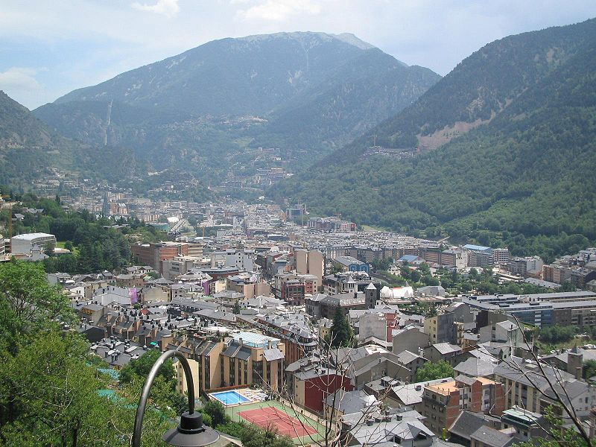
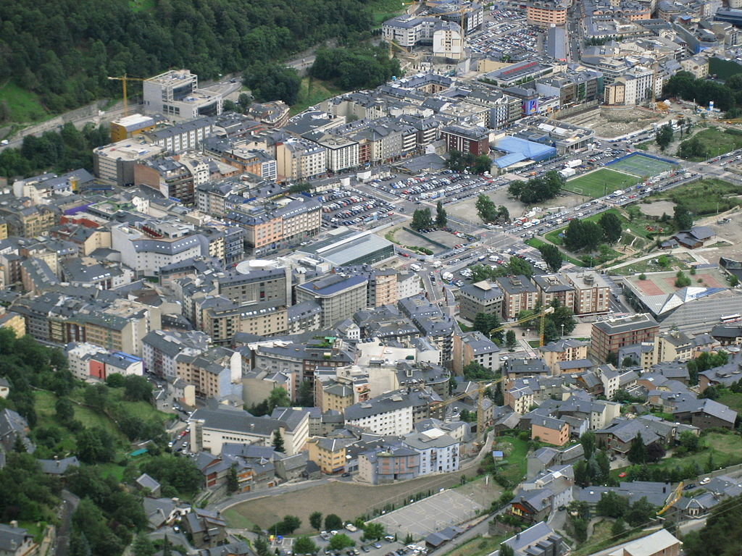
Andorra La Vella
Les Escaldes

Slide 10
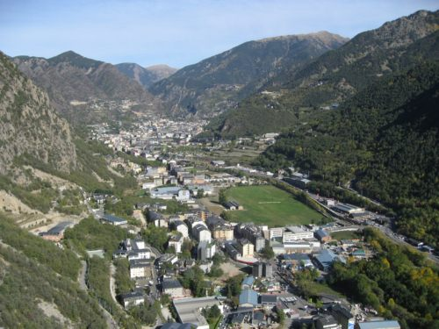
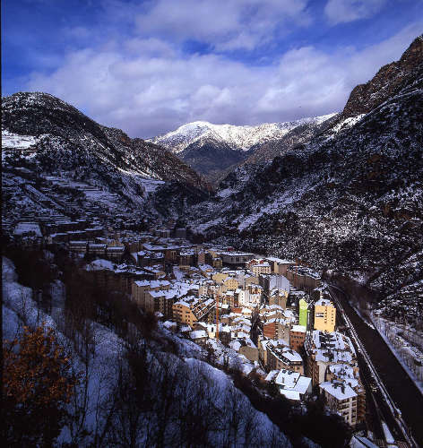
Encamp
Sant Julia De Loria

Slide 11
Andorra – zajímavá místa

Slide 12
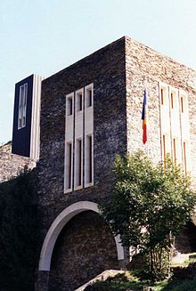
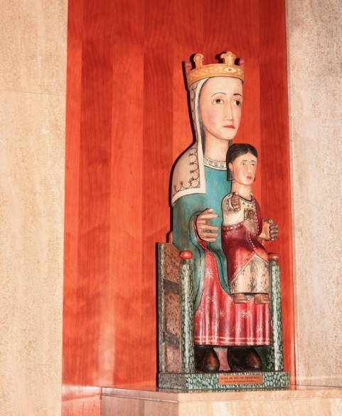
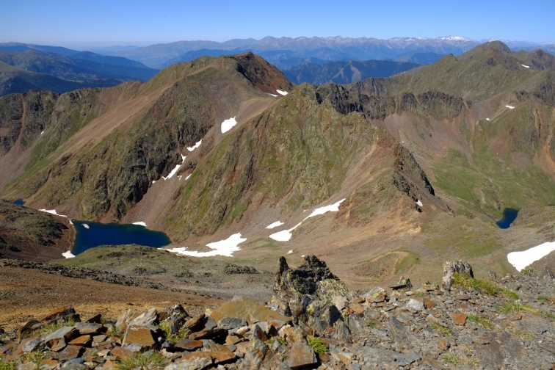
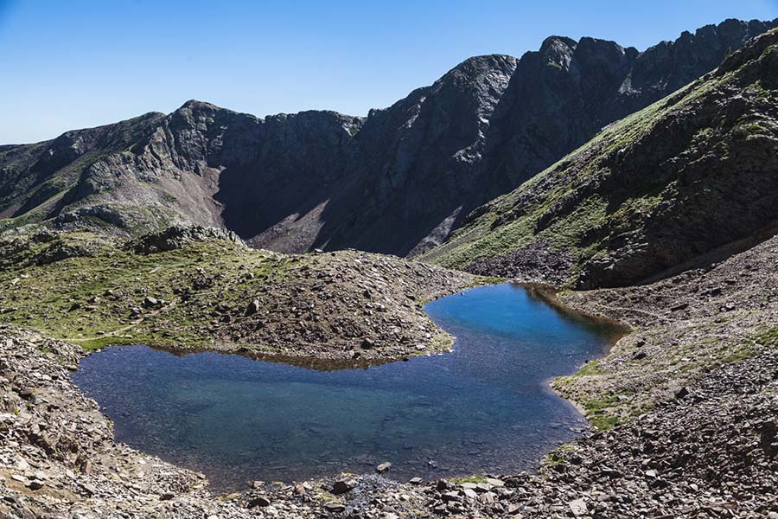
Panna Maria Meritxellská (poutní místo)
Coma Pedrosa (pěší turistika,příroda,hora)

Slide 13
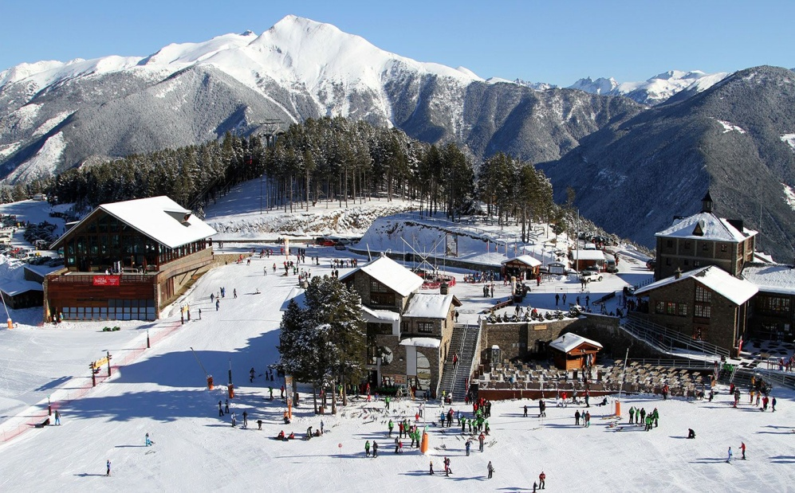
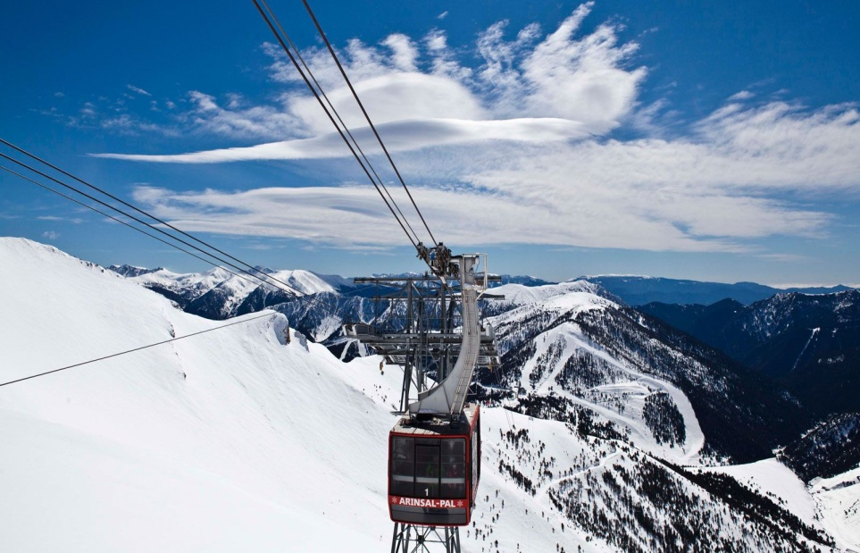
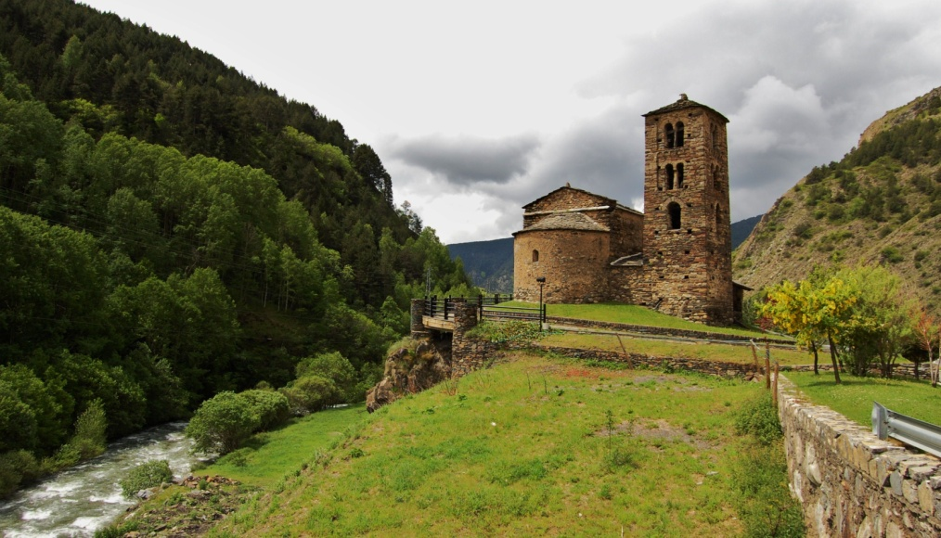
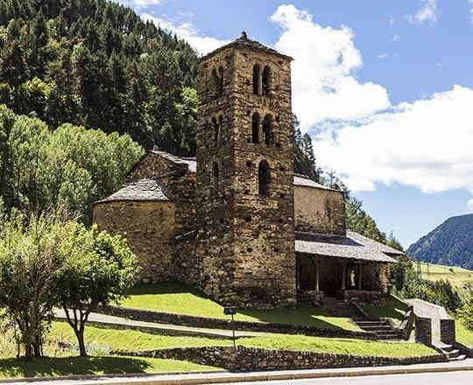
Vallnord (lyžařské středisko)
Sant Joan de Caselles (kostel)

Slide 14
Zdroje
https://cs.wikipedia.org/wiki/Andorra

Slide 15
Zdroje – fotografie
https://cs.wikipedia.org/wiki/Andorra#/media/File:Flag_of_Andorra.svg
https://cs.wikipedia.org/wiki/Andorra#/media/File:Coat_of_arms_of_Andorra.svg
https://cs.wikipedia.org/wiki/Andorra#/media/File:Location_Andorra_Europe.png
Screenshot z https://www.google.cz/maps/place/Andorra/@44.0870695,-5.7564662,5.11z/data=!4m5!3m4!1s0x12a5f52e989ef095:0x7c93ed778ea7f92!8m2!3d42.506285!4d1.521801
https://cs.wikipedia.org/wiki/Andorra#/media/File:Satellite_image_of_Andorra_in_March.jpg
http://www.infoglobe.cz/cestovatelsky-pruvodce/andorra-horsky-stat-i/
https://cs.wikipedia.org/wiki/Valira
http://visitandorra.com/en/nature/hiking-route-estanys-de-tristaina/
https://cs.wikipedia.org/wiki/Andorra_la_Vella#/media/File:Andorra_la_vella_felul.jpg

Slide 16
Zdroje - fotografie
http://www.wikiwand.com/hu/Les_Escaldes
http://www.3neshaneh.com/news/single/6623
http://www.holidaysandorra.org/sant-julia-de-loria
https://cs.wikipedia.org/wiki/Administrativn%C3%AD_d%C4%9Blen%C3%AD_Andorry
https://www.pgl.co.uk/en-gb/school-trips/secondary-schools/course-types/skiing-and-snowboarding/resorts/vallnord#.WITh41PhDIU
https://commons.wikimedia.org/wiki/File:Esgl%C3%A9sia_de_Sant_Joan_de_Caselles_-_6.jpg
https://cs.wikipedia.org/wiki/Panna_Maria_Meritxellsk%C3%A1
http://www.turistika.cz/fotogalerie/92597/90-andorra-la-vella-portske-vino-caldea-andorra
http://www.dobrodruh.sk/horolezectvo/vystup-na-najvyssiu-horu-andorry-coma-pedrosa-2-942-m

